Slide 1
Aplastická anémie
Anna Pohanková
F15127
Patobiochemie 2017/2018

Slide 2
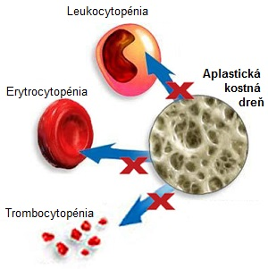
Aplastická anémie - úvod
Onemocnění při kterém dochází k selhání krvetvorby vyvolané porušenou činností nebo úbytkem hematopoetických kmenových buněk kostní dřeně zahrnující sníženou produkci buněk vývojových řad- erytrocytů, trombocytů a leukocytů.
Jedná se o úbytek hematopoetických kmenových buněk CD34+ a progenitorových buněk myeloidní řady.

Slide 3
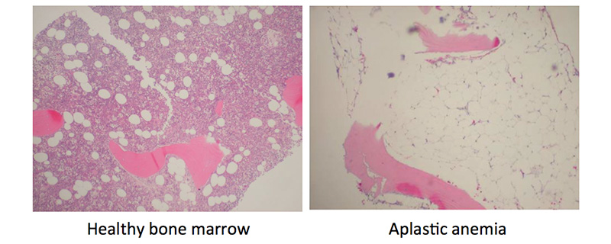
Etiopatogeneze onemocnění
Není úplně objasněna.
V rozvoji onemocnění se uplatňují:
Imunitní mechanismy
Imunitní reakce se zúčastňují CD8+ buňky, ale také monocyto-makrofágy, B lymfocyty a jejich produkty jako TNF nebo IFN-γ → tato reakce je namířena proti geneticky odlišným kmenovým buňkám nebo kmenovým buňkám, které jsou pozměněné vlivem některých virů, …..
Genetické faktory
HLA antigeny II. Třidy
Porucha mikroprostředí kostní dřeně

Slide 4
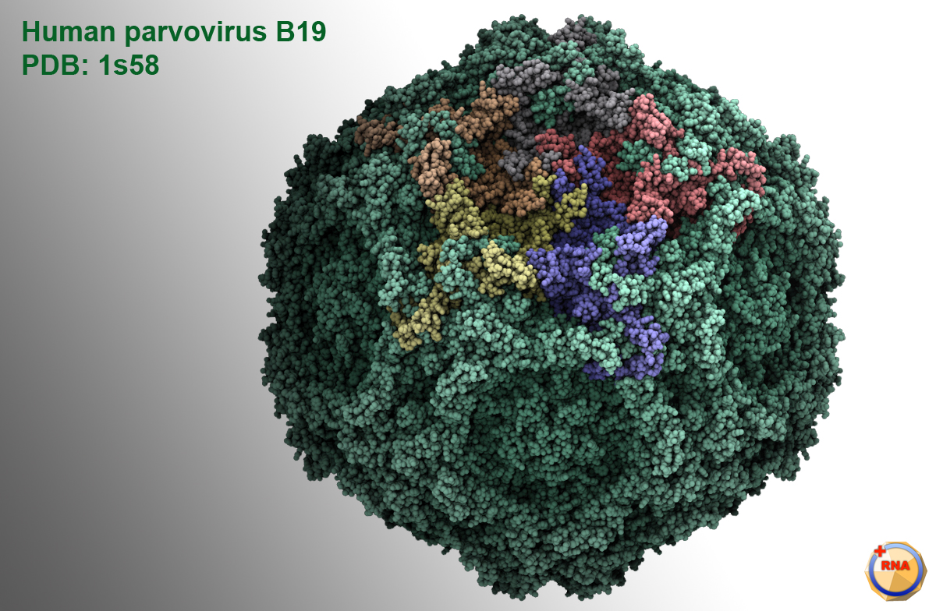
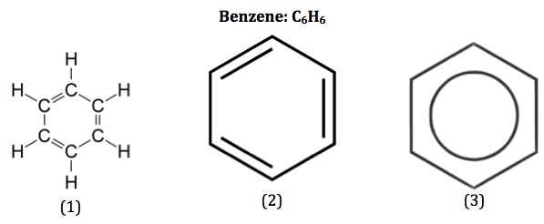
Dělení
Dle vzniku
Vrozené
Fanconiho syndrom, Blackfan-Diamondova anémie
Získané - působením
Toxických látek – benzen,..
Některých léčiv – chloramfenikol, …
Chemoterapie
Infekce – většinou virové (cytomegalovirus, virus Epstein-Barrové, parvovirus B19, …
Dle míry nedostatku krevních buněk
Mírná
Těžká
Velmi těžká

Slide 5
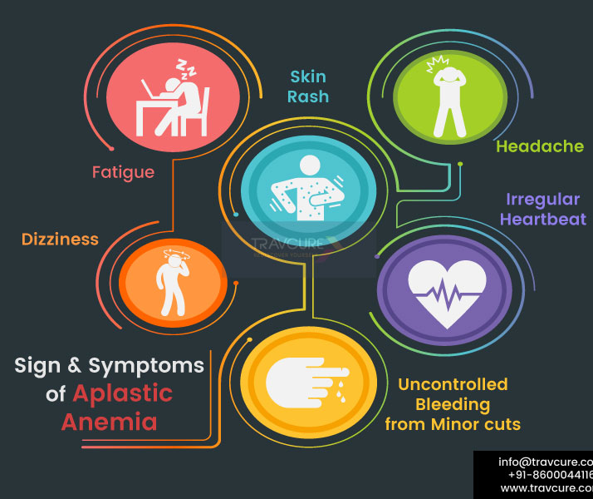
Příznaky
Z nedostatku červených krvinek (erytrocytů)
Chudokrevnost spojená s únavou, svalovou slabostí a nevolností, člověk je často bledý a omdlévá.
Z nedostatku bílých krvinek (leukocytů)
Oslabení imunitního systému spojené s častými infekcemi s těžkým průběhem, možnost rakovinového bujení.
Z nedostatku krevních destiček (trombocytů)
Těžko zastavitelná krvácení, vysoká krvácivost spojená s krvácením z nosu a snadnou tvorbou modřin.

Slide 6
Diagnóza
Vyšetření krve – nedostatek krevních elementů
Vyšetření kostní dřeně
Odběr
Sternální punkce, trepanobiopsie
Vyšetření
Histologické vyšetření, genetická analýza, průtoková cytometrie

Slide 7
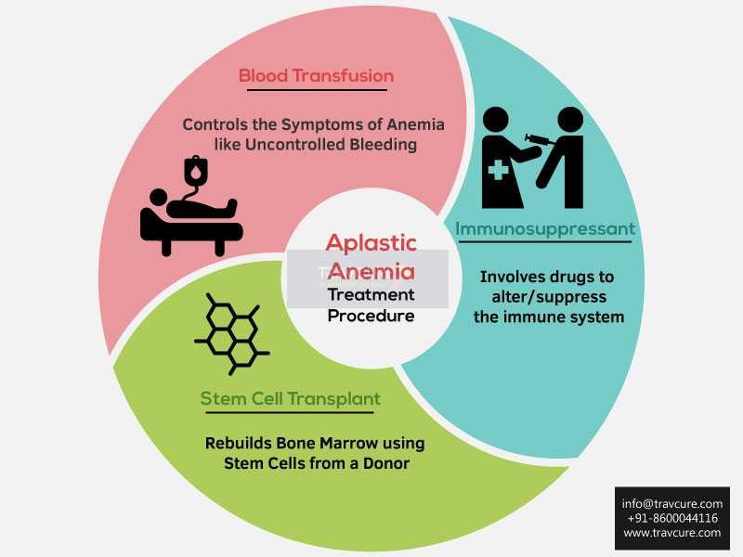
Léčba
Transplantace krvetvorných buněk
Většinou nutná dostupnost HLA identického sourozeneckého dárce.
Transplantace s HLA identickým nepříbuzenským dárcem z registru – po selhání jiné léčba.
Imunosupresivní léčba
Většinou kombinace antithymocytárního globulinu (ATG) s kortikosteroidy a následným dlouhodobým podáváním cyklosporinu A
Podpůrná léčba
podávání transfuzí erytrocytů a trombocytů, širokospektrých antibiotik a antimykotik a růstových faktorů

Slide 8
Zdroje
Https://books.Google.Cz/books?Hl=cs&lr=&id=9_htp5h9y4ac&oi=fnd&pg=pa66&dq=aplastick%c3%a1+an%c3%a9mie&ots=g36fuhz_ql&sig=k5nfeum7wwarsuzbnukebfmehri&redir_esc=y#v=onepage&q=aplastick%c3%a1%20an%c3%a9mie&f=false
Https://dspace.Cuni.Cz/bitstream/handle/20.500.11956/14781/bptx_0_0_11160_0_55783_0_18179.Pdf?Sequence=1
Https://cs.Medlicker.Com/137-co-je-to-aplasticka-anemie
Www.Medicabaze.Cz/index.Php?Sec=term_detail&categid=14&cname=hematologie+a+transfuzn%c3%ad+l%c3%a9ka%c5%99stv%c3%ad&termid=784&tname=an%c3%a9mie+aplastick%c3%a1&h=empty#jump
Www.Remedia.Cz/okruhy-temat/hematologie/aplasticka-anemie-moznosti-lecby/8-15-1d8.Magarticle.Aspx

